Slide 1
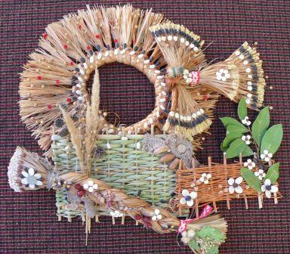
Домашние обереги своими руками
Мастер – класс
Худякова Вера Ивановна
Учитель технологии
МБОУ Солонецкая СОШ

Slide 2
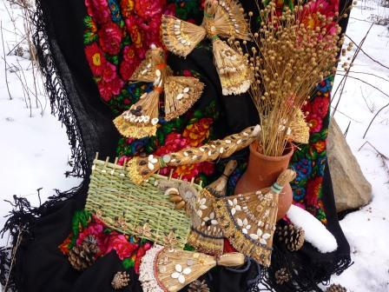
В наши дни мир стал намного циничней и беспощадней, но в душах людей по–прежнему живет вера в добрые чудеса.
Оберег – это не просто красивая вещичка, он имеет вполне конкретный практический и даже мистический смысл, идущий к нам из глубины прошлого как послание от далеких предков.
Особая прелесть славянских оберегов в том, что они открывают безграничный простор для творчества и являются одновременно украшением и красивой сказкой, придумать и рассказать которую вы можете со своими друзьями и близкими.
Помимо традиционных вы можете попробовать создать свой собственный, семейный оберег, зашифровав с помощью существующих символов свои самые заветные желания.

Slide 3
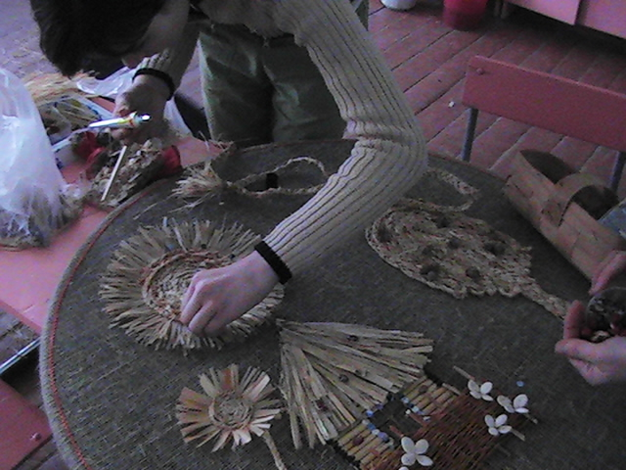
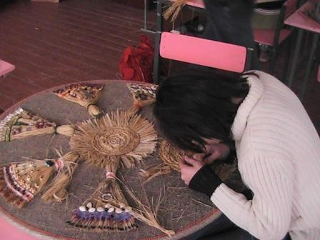
Что может быть интереснее, чем, собравшись вечером всей семьей, придумывать и создавать свой оберег. Такое совместное творчество укрепит семью, придаст неповторимое очарование совместному досугу, даст ощущение защищенности и позволит украсить дом трогательными сувенирами, исполненными таинственности и скрытого смысла, известного только членам вашей семьи.

Slide 4
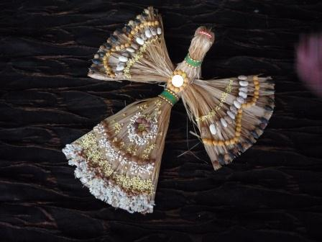
Для изготовления оберега «Птица счастья» потребуется:
- травяная или волокнистая молярная щетка;
- клей «Момент»;
- тесьма;
- семена растений;
- сушеные ягоды;
- колоски злаковых;
- монеты;
- крупы;
- мешковина и т. д.

Slide 5
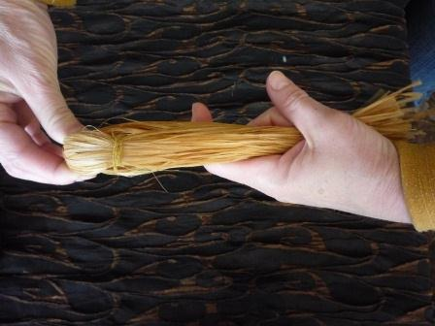
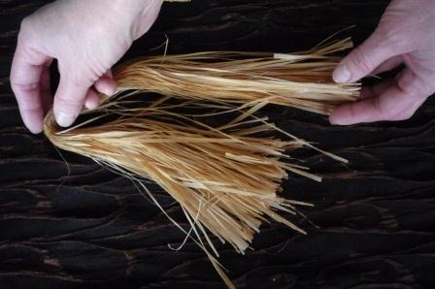
Этапы изготовления оберега «Птица счастья».
1. Развязать щетку и отделить пригодные для работы волокна.
2. Разделить волокна на две части так, чтобы одна часть была чуть длиннее второй (примерно 1\3).

Slide 6
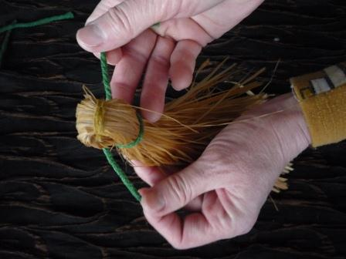
3. Перевязать туго волокна.
4. Определить размер головы птицы и завязать туго в том месте, где будет шея.

Slide 7
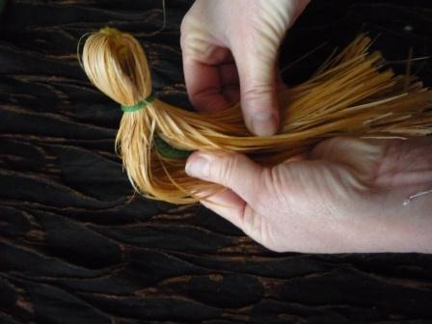
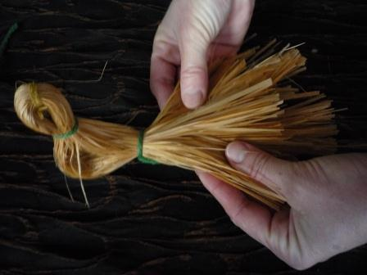
5. Повернуть вниз ту часть, которая длиннее и, держась за верхние волокна «спинку птицы», подтягивать нижние – «грудку», перевязать.

Slide 8
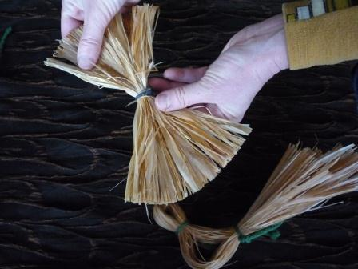
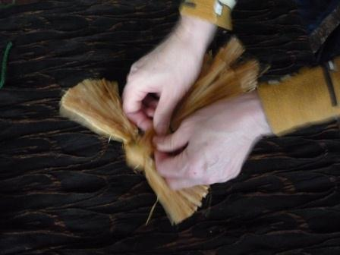
6. Изготовим «крылья». Возьмем пучок волокон, отрежем лишнее, перевяжем посередине, немного расправим, подобно крыльям и вставим в отверстие в «грудке».

Slide 9
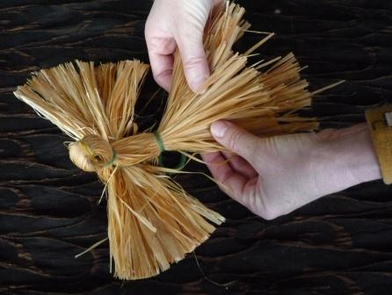
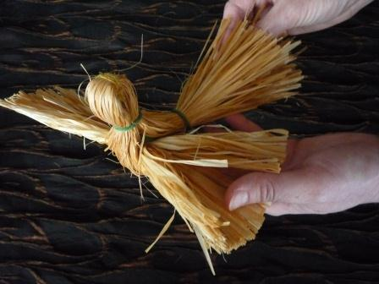
7. Расправим «хвостик», отрежем лишние волокна, всё подравняем.

Slide 10
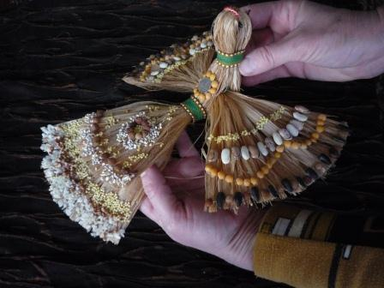
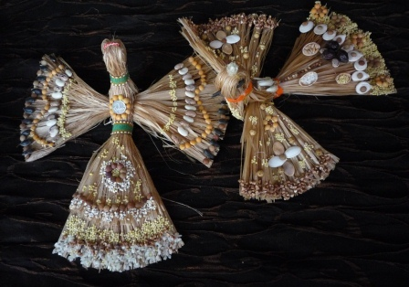
8. Декорируем, используем самые разные символы.

Slide 11
При создании этих симпатичных домовушек использованы символы семейного счастья, достатка, благополучия, здоровья и доброй удачи. Фантазируйте вместе с детьми, придумывайте свою сказку, загадывайте желания, и они обязательно исполнятся.

